Slide 1

TURNOSOFT
Asignación de turnos del personal de la salud

Slide 2


TURNOSOFT
Problema
Solución al Problema
Existe una metodología manual para asignar a la cantidad de especialistas que se necesitan para saber la programación de los horarios para los turnos de los profesionales de salud
Implementar un software para hacer el cálculo de las personas que se necesitan por especialidad y programar su horario para un mes (tunos de día o noche)
Evita el riesgo de programar doble turno
Se genera el horario del profesional automáticamente
El usuario podrá consultar su horario
Riesgo
Que se programen doble turnos para diferentes especialistas o se queden sin turnos
Lentitud de procesos
Problemas de logística

Slide 3
TURNOSOFT
Mercado (target)
Por ser un proyecto innovador tenemos abiertas las puertas en cualquier segmento de la salud.

Slide 4
TURNOSOFT
Competencia
Por ser un proyecto innovador no se cuenta con una competencia directa en el mercado.
Nuestra compañía utiliza tecnología de punta para cada uno de sus procesos, lo que nos representa una ventaja competitiva frente a futuros competidores.

Slide 5
TURNOSOFT
Equipo de Trabajo
Un Analista del Sistema (Tiempo completo)
Dos programadores (Tiempo completo).

Slide 6

TURNOSOFT
Plan de Negocio
Venta:
Bajo Costo
Póliza Mensual
Costo: $xxxx
Licencia
Mantenimiento
Hora o fracción de trabajo
Capacitación al personal
Costo: $1’000.000

Slide 7
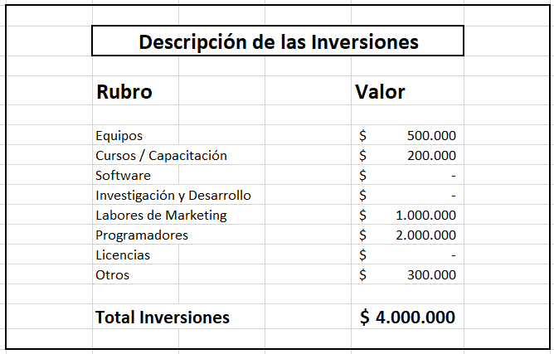
TURNOSOFT
Plan de Negocio

Slide 8
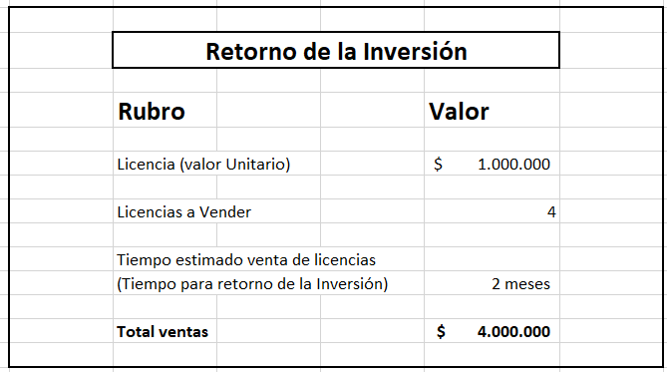
TURNOSOFT
Plan de Negocio

Slide 9
TURNOSOFT
Logros, Objetivos y Metas
Nuestro logro principal está representado en un paquete de Software solución para nuestros clientes.
Como objetivo inmediato tenemos el complemento del software basados en la retroalimentación con nuestros clientes.
Nuestra meta es abarcar la mayor cantidad del mercado en el menor tiempo posible y obtener un reconocimiento satisfactorio de todos nuestros clientes.

Slide 10
Técnicamente somos los mejores
GRACIAS

